Slide 1
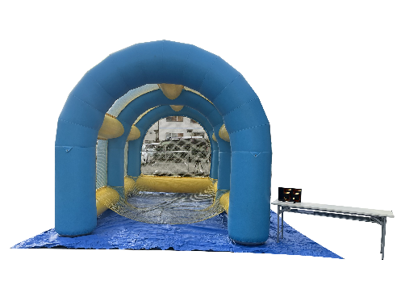
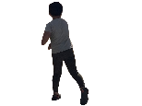
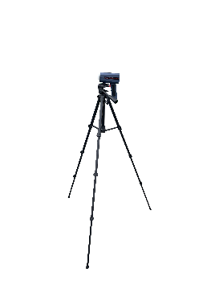
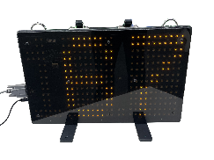
スピードガン
プロ野球でも使用している本格スピードガン！
エアーゲートと使うとボールが飛んでいく心配がありません。※別途料金が必要
LEDの掲示板です。
スピードガン本体です。
背面や側面に配置します。
掲示板サイズW0.4×D0.2×H0.27ｍ
エアゲートサイズ：W3.8×D6.0×H3.4ｍ
電源：100V15A×1回路 対応人員：1名
表示保持時間：4秒
感知速度：約時速25ｋｍ以上
備考：電子機器、物体の移動等に干渉し、誤表示を
引き起こす可能性があります。

